Slide 1
শুভেচ্ছা/ স্বাগতম

Slide 2
শিক্ষক পরিচিতি
ছবি
পরিচয়
মোঃ ওবায়দুর রহমান
এম এস এস রাষ্ট্রবিজ্ঞান
প্রভাষক
তথ্য ও যোগাযোগ প্রযুক্তি
বসন্তকেদার ডিগ্রী কলেজ
মোহনপুর, রাজশাহী।
আজীবন সদস্য বাংলাদেশ কম্পিউটার সোসাইটি, ঢাকা
জেলা এ্যম্বাসেডর A2i শিক্ষা মন্ত্রাণালয়
mdorhelal@gmail.com
01770144076 , 01961326237

Slide 3
পাঠ পরিচিতি
শ্রেনীঃ একাদশ
পৌরনীতি ও সুশাসন
সময়ঃ ৪৫ মিনিট
তারিখঃ ০১/০৭/২০২০৭

Slide 4
মুল শিরোনামঃ দেশপ্রেম ও জাতীয়তা
অধ্যায়ঃ ১০
আজকের পাঠ/পাঠ ঘোষনাঃ জাতি ও জাতীয়তার সম্পর্ক, জাতীয়তাবাদের বিকাশ

Slide 5
এসো বন্ধুরা আমার একটি ভিডিও ক্লাস দেখ
https://youtu.be/vO4Njvhs2uQ

Slide 6
নিচের ছবি গুলো লক্ষ্য করি

Slide 7
নিচের ছবি গুলো লক্ষ্য করি

Slide 8
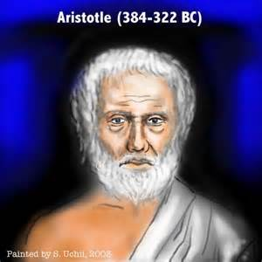
নিচের ছবি গুলো লক্ষ্য করি

Slide 9
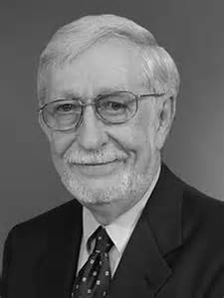
নিচের ছবি গুলো লক্ষ্য করি

Slide 10
নিচের ছবি গুলো লক্ষ্য করি

Slide 11
নিচের ছবি গুলো লক্ষ্য করি

Slide 12
নিচের ছবি গুলো লক্ষ্য করি

Slide 13
প্রারম্ভিক বক্তব্য
দেশপ্রেম ও জাতীয়তা
জাতি ও জাতীয়তার সম্পর্ক, জাতীয়তাবাদের বিকাশ

Slide 14
শিখন ফল
১। জাতি ও জাতীয়তার সম্পর্ক কি বলতে পারবে?
২। জাতি ও জাতীয়তার মধ্যে পার্থক্য কি বলতে পারবে?
৩। জাতীয়তাবাদের বিকাশ কি বলতে পারবে?

Slide 15
শিখন ফলের আলোকে প্রশ্ন
১। জাতি ও জাতীয়তার সম্পর্ক কি বল?
২। জাতি ও জাতীয়তার মধ্যে পার্থক্য কি বল?
৩। জাতীয়তাবাদের বিকাশ কি বল?

Slide 16
একক কাজের প্রশ্ন
জাতি ও জাতীয়তার সম্পর্ক কি বল?
সময়ঃ ৫ মিনিট

Slide 17
একক কাজের সমাধান
উৎপত্তিগত সাদৃশ্যঃ উৎপত্তিগত দিক থেকে জাতি ও জাতীয়তা মুলত এক ও অভিন্ন। কেননা জাতি ও জাতীয়তা শব্দ দুটি এসেছে ল্যাটিন শব্দ Natio এবং Natus থেকে যার অর্থ হলো Born অথ্যাৎ জন্ম। সুতরাং উৎপত্তিগত বা শাব্দিক দিক থেকে জাতি ও জাতীয়তা বলতে বুঝায় একই বংশোদ্ভুত জনসমষ্টি।
পার্থক্যঃ বর্তমান সময়ের লেখকগণ জাতি ও জাতীয়তার মধ্যে পার্থক্য নির্দেশ করেছেন। তাদের মতে জনসমাজের মধ্যে রাজনৈতিক চেতনার উদ্ভব ঘটলে তা জাতীয়তায় পরিণত হয়। জাতীয়তার এই চেতনা দ্বারা উদ্বুদ্ধ জনসমাজ স্বাধীন হলে বা স্বাধীন হতে চাইলে তাকে জাতি বলে।
অধ্যাপক জ়ে এইচ হায়েস এর মতে জাতীয়তাবোধে উদ্বুদ্ধ জনসমাজ ঐক্যবদ্ধ হয়ে স্বাধীনতা লাভ করে জাতিতে পরিণত হয়। অর্থ্যাৎ হায়েসের মতে জাতীয়তার সাথে স্বাধীনতা যুক্ত হলেই জাতি হয়।

Slide 18
জোড়ায় কাজ

Slide 19
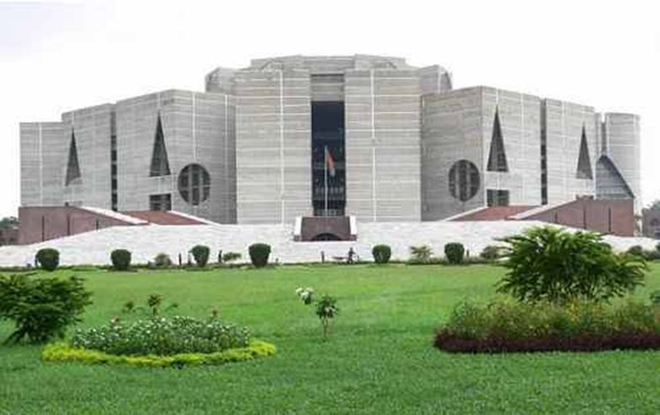

Slide 20
জোড়ায় কাজের প্রশ্ন
জাতি ও জাতীয়তার মধ্যে পার্থক্য কি বল?
সময়ঃ ৫ মিনিট

Slide 21
জোড়ায় কাজের সমাধান
জাতীয়তা ও জাতির মধ্যকার পার্থক্য এভাবে নির্ণয় করা চলেঃ
জাতীয়তা= জনসমাজ + রাজনৈতিক চেতনা।
জাতি= জাতীয়তাবোধে উদ্বুদ্ধ জনসমাজ + রাজনৈতিক সংগঠন ও স্বাধীনতা

Slide 22
জোড়ায় কাজের সমাধান
জাতি ও জাতীয়তার মধ্যে নিম্নলিখিত পার্থক্যগুলো লক্ষ্য করা যায়
জাতীয়তা
জাতি
১। একটি সক্রিয় ও বাস্তব রাজনৈতিক চেতনা
২। রাজনৈতিক সংগঠন বর্তমান এবং অত্যাবশ্যক
৩। সুসংহত ও স্বাধীন কিংবা স্বাধীনতা সংগ্রামে লিপ্ত
৪। জাতি গঠনের পুর্বশর্ত জাতীয়তাবোধ ও স্বাধীনতা
৫। এ সব চেতনার সমন্বিত রুপের ক্রিয়া-প্রতিক্রিয়ার সৃষ্টি হয়
৬। একটি সংগঠিত আদর্শ
৭। পরিণত রুপ
১। এক ধরনের মানসিক ধারণা
২। রাজনৈতিক সংগঠন অনুপস্থিত এবং তা জরুরি নয়
৩। খুব বেশী সুসংহত বা স্বাধীন নাও হতে পারে
৪। অভিন্ন ভাষা, সংস্কৃতি এবং ইতিহাস- ঐতিহ্য ও মানসিক ঐক্যানুভুতি
৫। অনেকগুলো চেতনার প্রাথমিক অবস্থা
৬। একটি বোধের সমন্বয়মাত্র
৭। প্রাথমিক অবস্থা

Slide 23
দলীয় কাজ

Slide 24
দলীয় কাজ

Slide 26
দলীয় কাজের প্রশ্ন
জাতীয়তাবাদের বিকাশ কি বল?
সময়ঃ ১০ মিনিট

Slide 27
দলীয় কাজের সমাধান
পঞ্চদশ ও ষোড়শ শতকে ইউরোপে জাতীয়তাবাদী ভাবধারার উন্মেষ ঘটে। ইতালীর রাষ্ট্রদার্শনিক ম্যাকিয়াভেলী তার দুরদৃষ্টিকোণ থেকে উপলদ্ধি করেন যে আগামী দিনের রাষ্ট্র হবে জাতি রাষ্ট্র এবং তার ভিত্তি হবে জাতীয়তাবাদ। মুলত তিনিই জাতীয় রাষ্ট্রের স্বপ্নদ্রষ্ট্রা। জাতীয়তাবোধের উন্মেষে রেনেসা বা নবজাগরণের ভুমিকা গড়ে ওঠার পেছনে ষোড়শ শতকের একচ্ছত্র রাজতন্ত্র বিরোধী আন্দোলনের ভুমিকা ছিল খুবই গুরুত্বপুর্ণ। ১৭৭২ সালে পোলান্ডের ভাগাভাগি জাতীয়তাবাদী চেতনাকে জনগনের মধ্যে ছড়িয়ে দেয়। ১৭৮৯ সালের ফরাসি বিপ্লব জাতীয়তাবাদী চেতনায় বিশ্ববাসীকে আরো উজ্জীবিত করে তোলে। উনিশ শতকের শেষাংশ এবং বিংশ শতক হলো জাতীয়তাবাদের স্বর্ণযুগ। জাতীয়তাবাদী চেতনারই ফসল হলো ১৯১৯ সালের ভার্সাই চুক্তি। জাতীয়তাবাদী চেতনার বিকাশের ফলেই ইউরোপ, এশিয়া ও আফ্রিকায় নতুন জাতি রাষ্ট্রের উদ্ভব ঘটে।

Slide 28
মুল্যায়ন
জ্ঞান মুলক,অনুধাবন মুলক, প্রয়োগ মুলক প্রশ্ন
১। জাতি হলো রাজনৈতিকভাবে সংগঠিত এমন এক জাতীয়তা যা স্বাধীন কিংবা স্বাধীনতাকামী- উক্তিটি কার?
ক। যে এইচ হায়েস খ। লর্ড ব্রাইস গ। রামজে ম্যুইর ঘ। অধ্যাপক জিম্মান
২। জাতি হলো ঐতিহাসিকভাবে বিকশিত এমন একটি স্থায়ী জনসমাজ যাদের ভাষা এক, বাসভুমি এক, অর্থনৈতিক জীবন এবং মানসিক গঠনও এক এবং এই মানসিক গঠন একটি সাধারণ সংস্কৃতির মধ্য দিয়ে প্রকাশিত হয়, উক্তিটি কার?
ক। স্ট্যালিন খ। হারল্ড লাস্কি গ। অধ্যাপক জিম্মান ঘ। লর্ড ব্রাইস
৩। জাতীয়তার ধারণা হলো মুলত ভাবগত- উক্তিটি কার?
ক। লর্ড ব্রাইস খ। ম্যাকাইভার গ। রেঁনা ঘ। অধ্যাপক জিম্মান
৪। জাতীয়তার ধারণা একপ্রকার মানসিক ধারণা- উক্তিটি কার?
ক। হারল্ড লাস্কি খ। লর্ড ব্রাইস গ। রেঁনা ঘ। ম্যাকাইভার
৫। জাতি রাষ্ট্রের উদ্ভব হয়েছে কখন থেকে?
ক। প্রাচীন যুগে খ। মধ্যয যুগে গ। পঞ্চদশ ও ষোড়শ শতকে ঘ। একবিংশ শতকে

Slide 29
জ্ঞান মুলক,অনুধাবন মুলক, প্রয়োগ মুলক প্রশ্ন (ক)
৬। জাতি ও জাতিয়তার মধ্যে পার্থক্যের মুলে কোনটি মুখ্য?
ক। ভাষাগত ঐক্য খ। ধর্মীয় ঐক্য গ। রাজনৈতিক সংগঠন ও স্বাধীনতা ঘ। মানসিক ধারণা
৭। জাতীয়তা শব্দের ইংরেজী প্রতিশব্দ কি?
ক। Nationalism খ। Nationality গ। National ঘ। Nation
৮। জাতীয়তাবাদী চেতনার ফসল কি?
ক। জাতীয়তা খ। উপজাতি গ। গোষ্ঠী ঘ। জাতি
৯। রাজনৈতিকভাবে সংগঠিত সমাজকে কি বলে?
ক। জাতি খ। সমাজ গ। রাজনৈতিক সমাজ ঘ। নির্বাচক মন্ডলী
১০। জাতি রাষ্ট্রের স্বপ্নদ্রষ্টা কে ?
ক। ম্যাকিয়াভেলী খ। বিসমার্ক গ। হিটলার ঘ। মুসোলিনি
১১। জার্মানিতে উগ্র জাতীয়তাবাদী চেতনার জন্ম দেন কে?
ক। হিটলার খ। বিসমার্ক গ। হেগেল ঘ। ম্যাকিয়াভেলী

Slide 30
উচ্চতর দক্ষতা ও বহুপদী সমাপ্তি সুচক বহুর্নিবাচনী প্রশ্ন
১২। বাঙালী জাতীয়তাবাদের সমর্থক দল হলো -
i- বাংলাদেশ আওয়ামী লীগ, জাতীয় সমাজতান্ত্রিক দল ii- জামায়াতে ইসলামী iii- বাংলাদেশ জাতীয়তাবাদী দল, গণতন্ত্রী দল, বাংলাদেশের কম্যুনিষ্ট পার্টি ---নিচের কোনটি সঠিক?
ক- i ও ii খ- i ও iii
গ- ii ও iii ঘ- i, ii ও iii
১৩। ১৯৭১ সালে মুক্তিযুদ্ধের বিরোধিতা করেছিল ?-
i- জনতা লীগ, ন্যাশনা ল আওয়ামী পার্টি ii- কম্যুনিষ্ট পার্টি
iii- মুসলিম লীগ, জামায়াতে ইসলামী, পিডিপি, নেজামে ইসলাম --- নিচের কোনটি সঠিক?
ক- i ও ii খ- iii
গ- ii ও iii ঘ- i, ii ও iii
১৪। একটি জাতি হতে পারে-
i- স্বায়ত্বশাসিত ii- পরাধীন iii- স্বাধীন --- নিচের কোনটি সঠিক?
ক- i খ- i ও iii গ- ii ও iii ঘ- i, ii ও iii

Slide 31
উচ্চতর দক্ষতা ও বহুপদী সমাপ্তি সুচক বহুর্নিবাচনী প্রশ্ন
মিজান কলকাতা থেকে বাংলাদেশের ময়মনসিংহ শহরে বেড়াতে এসেছেন। তার বান্ধবী অধ্যাপক রিনা আক্তার ময়মনসিংহ শহরের একটি কলেজে অধ্যাপনা করেন। দুজনই বাঙালী। কিন্তু তাদের ভৌগলিক বা রাষ্ট্রীয় জাতীয়তা ভিন্ন ভিন্ন।
১৫। জাতীয়তার কোন উপাদানের বিবেচনায় অধ্যাপক মিজান ও অধ্যাপক রিনা আক্তার উভয়েই বাঙালী ?
i- নৃতাত্ত্বিক ii- রাষ্ট্রিক iii- ভৌগলিক --- নিচের কোনটি সঠিক?
ক- i খ- ii
গ- iii ঘ- i, ii ও iii
১৬। বাংলাদেশের জনগনের নৃতাত্ত্বিক জাতীয়তা কোনটি- ?
i- বাঙালী ii- বাংলাদেশী iii- বাংলাদেশী বাঙালী --- নিচের কোনটি সঠিক?
ক- i খ- iii গ- ii ও iii ঘ- i, ii ও iii

Slide 32
সমাধান
১। খ ২। ক ৩। গ ৪। ক ৫। গ ৬। গ
৭। খ ৮। ঘ ৯। ক ১০। ক ১১। খ
১২। খ ১৩। খ ১৪। ঘ ১৫। ক ১৬। ক

Slide 33
বাড়ির কাজ
প্রত্যেক জাতিই স্বতন্ত্র স্বাধীন রাষ্ট্র গড়ার অধিকারী আলোচনা কর?
সহায়ক গ্রন্থ/ প্রকাশনীঃ পৌরনীতি ও সুশাসনঃ হাসান বুক হাউস, লেকচার প্রকাশনী, অক্ষরপত্র প্রকাশনী, ব্যতিক্রম ধারা, কাজল ব্রাদার্স

Slide 34
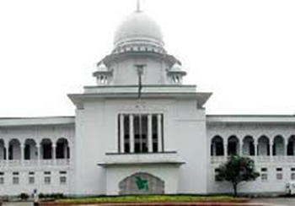
ধন্যবাদ

